Slide 1
IT Analytics
DUT 姚晗
yaohan125@qq.com

Slide 2
1
项目介绍
目录
2
现有成果
CONTENTS
3
未来展望

Slide 3
Part
项目介绍
01

Slide 4
1.1
项目定义
Managing the system and its resources more effectively, by analysing current and/or past behaviour, to predict future behaviour
通过分析过去和现在的行为，有效管理系统及资源，预测未来行为
The use of mathematical algorithms and other innovations to extract meaningful information from the sea of raw data collected by management and monitoring technologies.
使用数学算法和其他创新技术，从管理和监控技术收集的原始数据中提取有意义的信息。

Slide 5
1.2
项目目标
大数据分析平台
数据整理、训练模型、机器学习、智能分析、可视化报告(趋势展示/风险预警/容量评估)
数据由CICS提供
SMF数据、日志类文件、通知事件

Slide 6
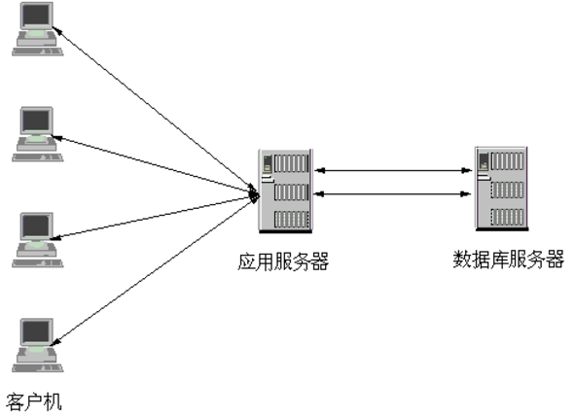
1.3
CICS
Customer Information Control System 客户信息控制系统
一系列为应用提供联机事务处理和事务管理的产品，为商业应用提供一个事务处理环境，帮助客户建立三层次结构的联机事务处理应用

Slide 7
1.4
应用场景
当前
目标
定期检查
健康检查
故障修复
故障预测

Slide 8
Part
现有成果
02

Slide 9
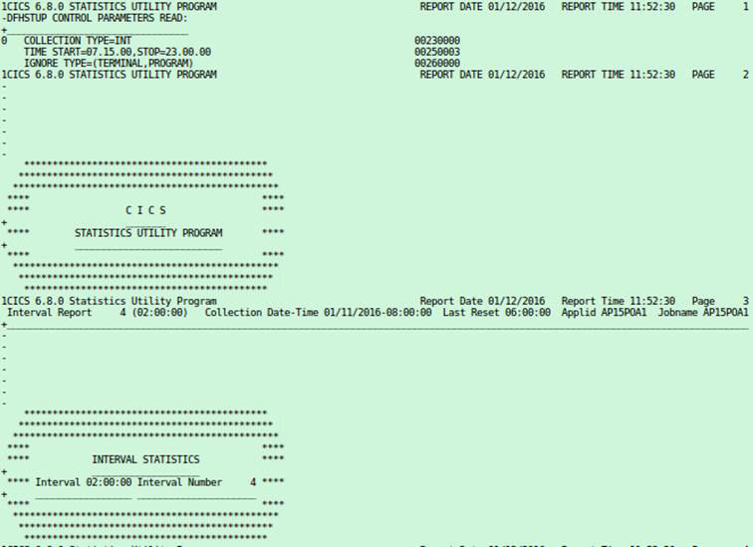
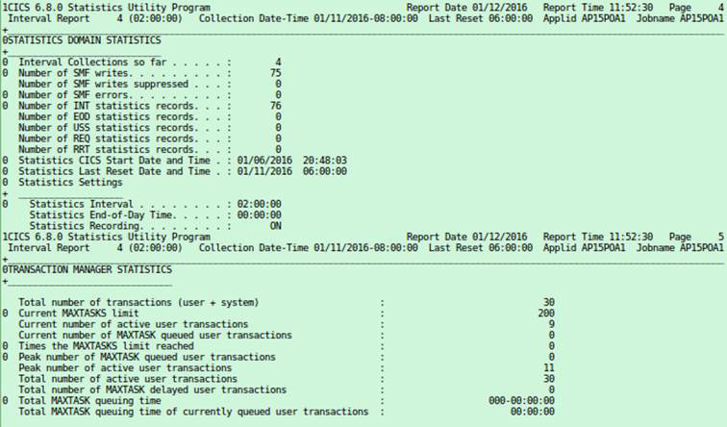
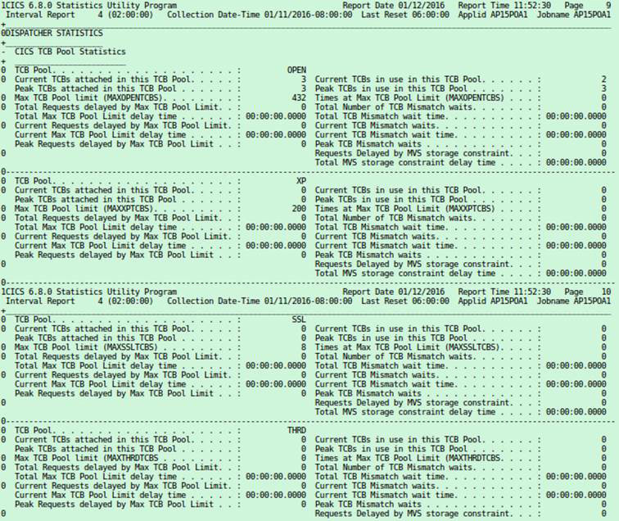
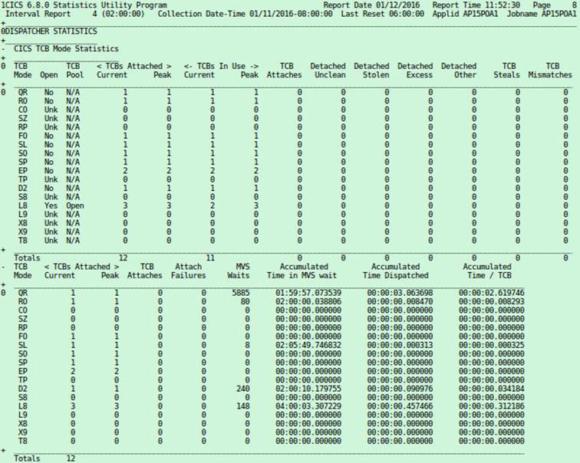
2.1
健康检查

Slide 10
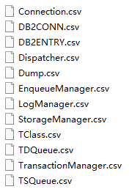
2.1
健康检查

Slide 11
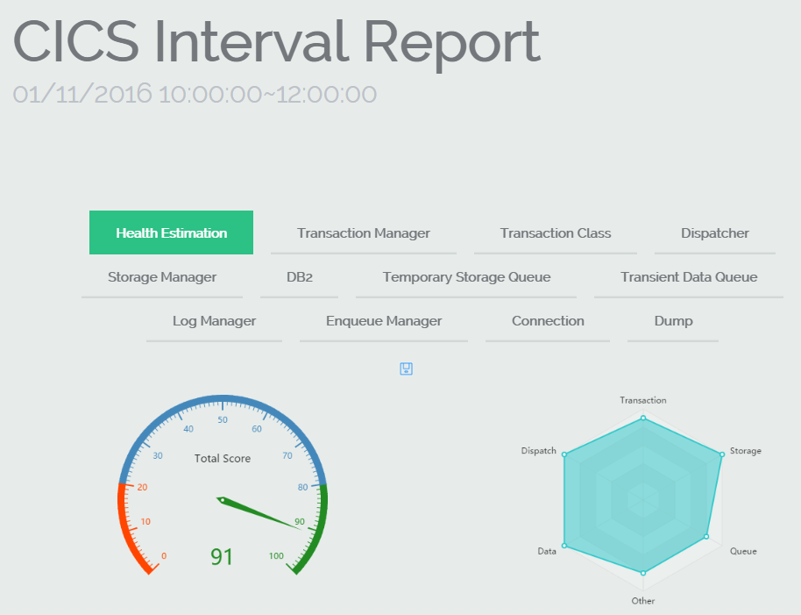
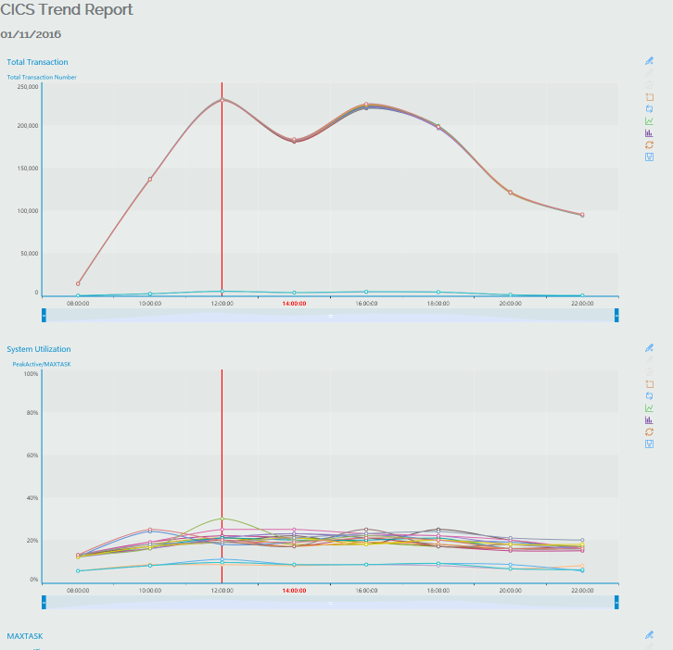
2.1
健康检查

Slide 12
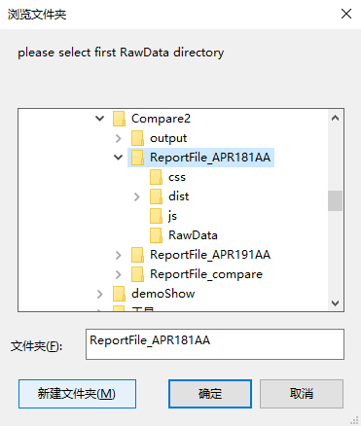
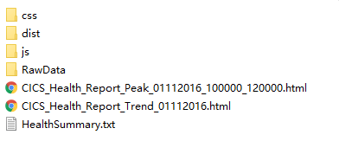
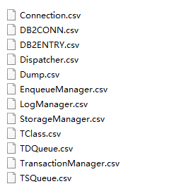

2.2
配置对比

Slide 13
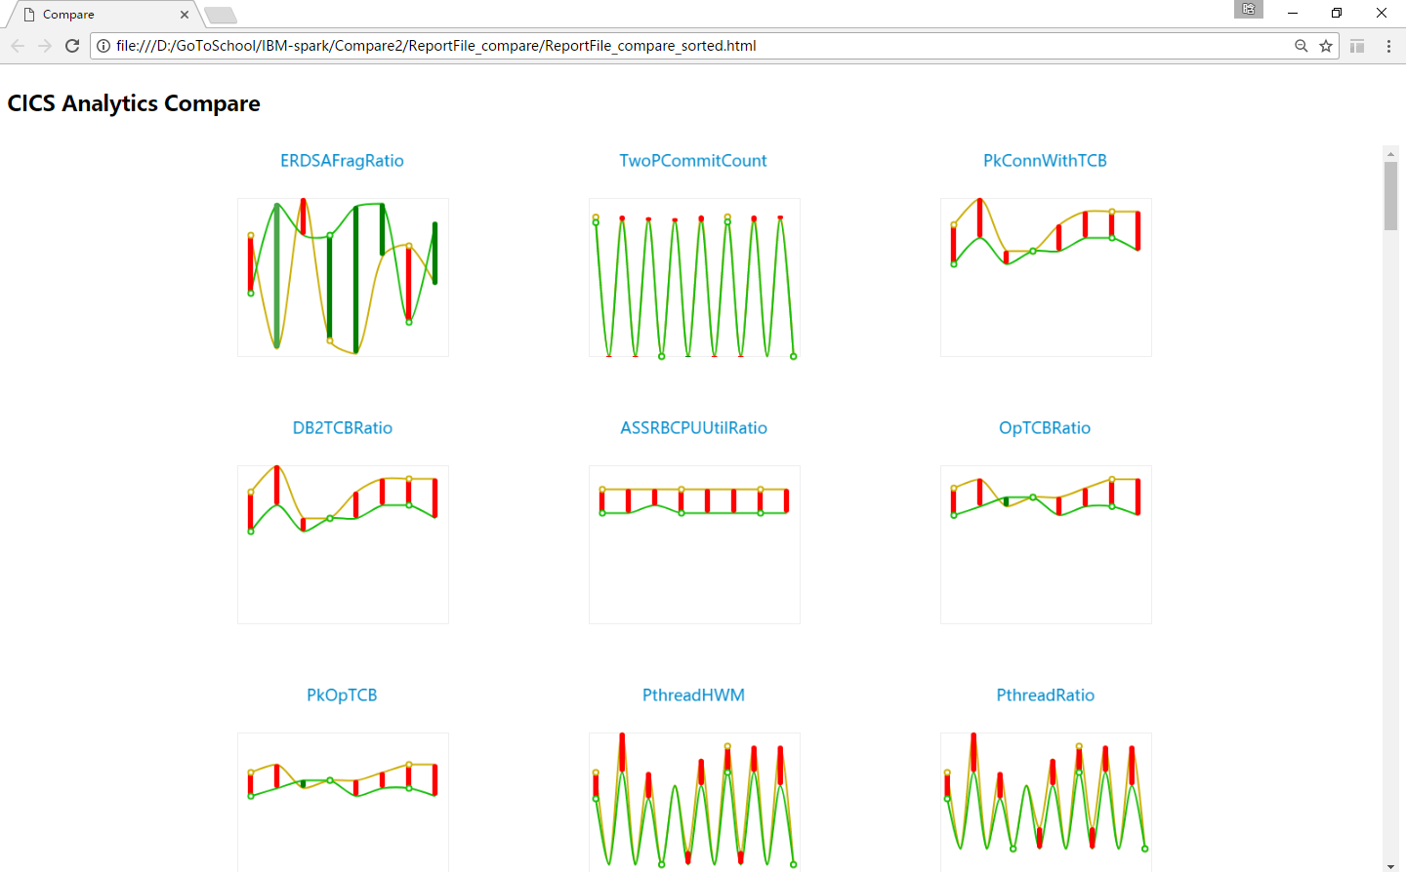
2.2
配置对比

Slide 14
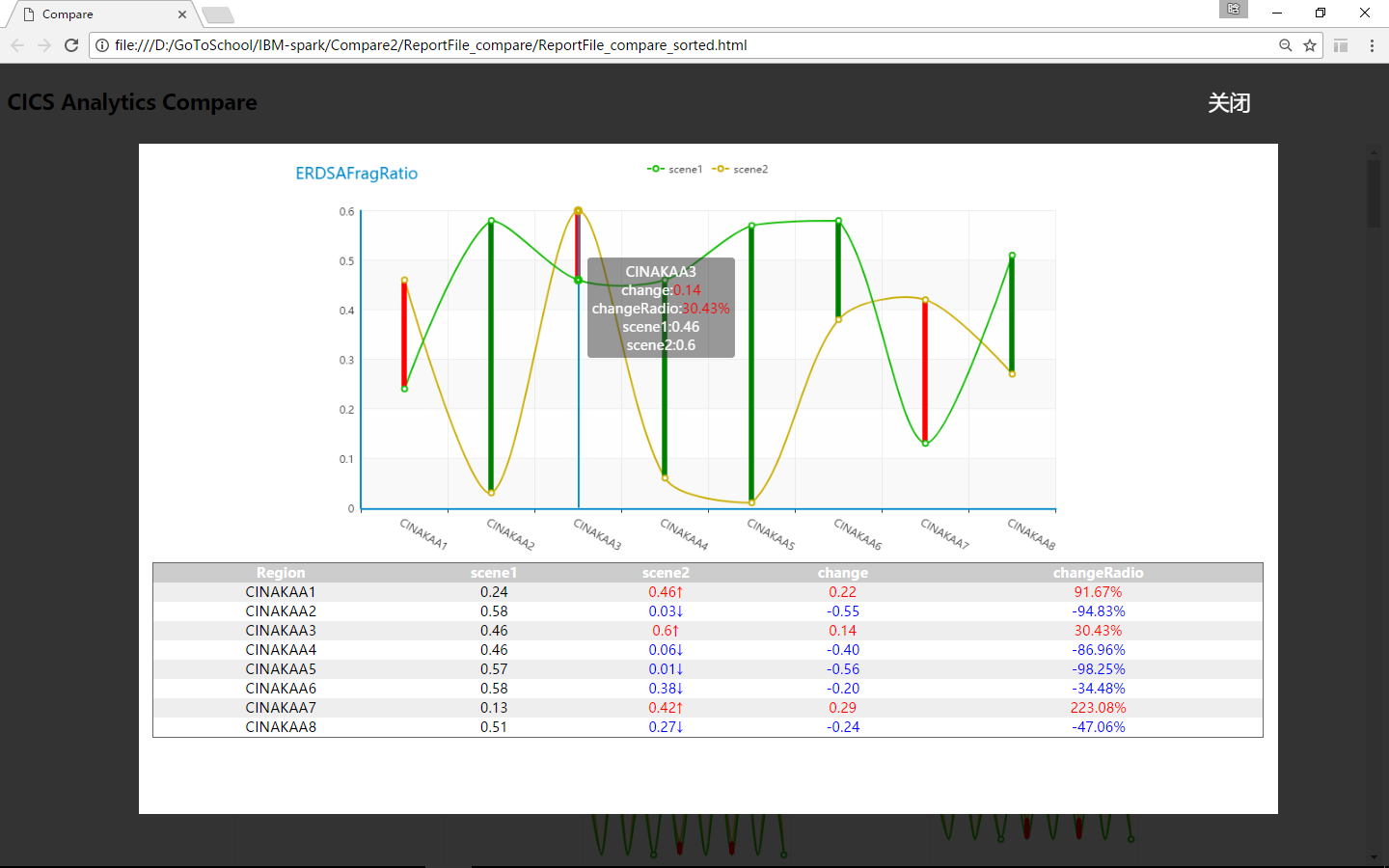
2.2
配置对比

Slide 15
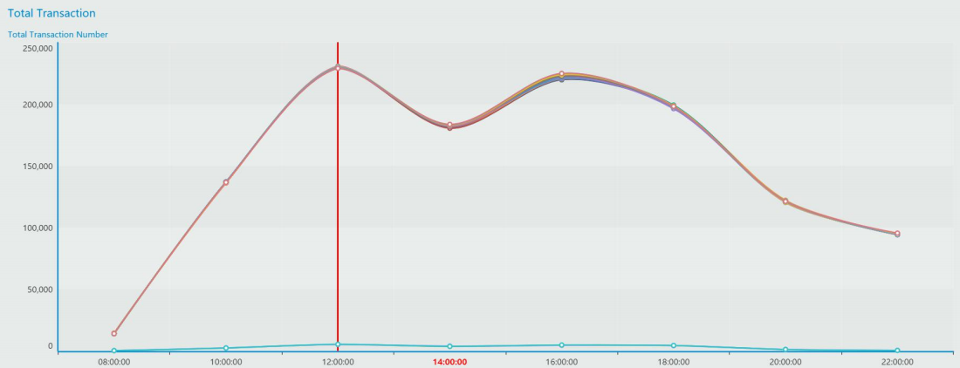
2.3
趋势分析

Slide 16
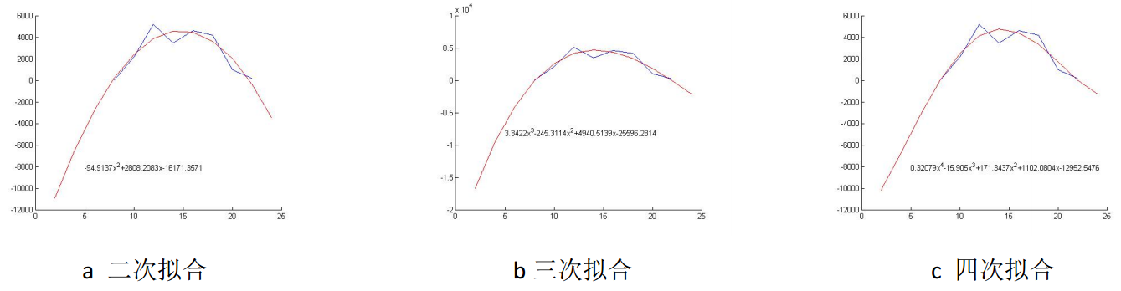
2.3
趋势分析
多项式回归

Slide 17
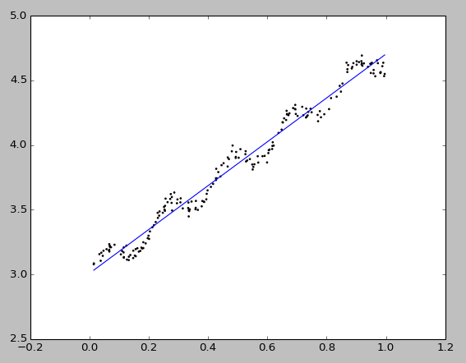
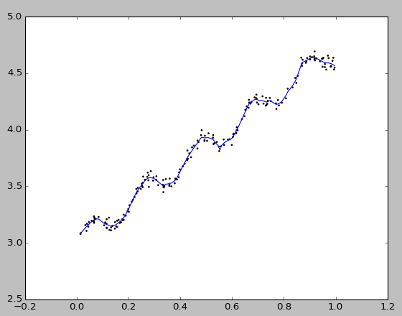
2.3
趋势分析
线性回归
局部加权回归
TBD：logistic回归 CART回归树 GDBT回归树

Slide 18
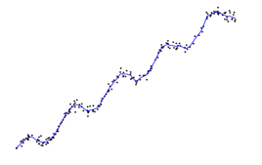
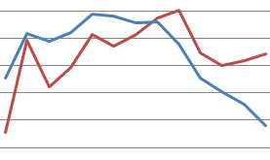
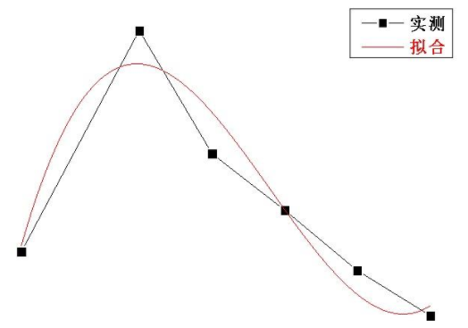
2.3
趋势分析
指标上升
偏离预测
特定组合

Slide 19
Part
未来展望
03

Slide 20
3.1
整体架构
分析系统
可视化展示
CICS
数据传输
分析结果
日志采集
日志分析
结果展示

Slide 21
3.2
日志采集
临时策略：日志文件导出
最终目标：实时数据采集

Slide 22
3.3
日志分析
日志：由输出语句组成
将输出语句作为模式
用正则表达式提取特征
将分析结果存储在数据仓库
使用Spark进行分布式计算

Slide 23
3.4
数据展示
检查报表 系统运行状况、可能存在问题
实时监控 指标的变化情况、未来一段时间的趋势

Slide 24
3.5
配置对比
生产环境
修改配置后打tag，导出tag前后相同时段的指标对比报告，分析配置修改效果
实验环境
尽量保证其他条件一致且符合实际情况。
尝试多种配置，将运行日志进行分析，比较哪种配置更优

Slide 25
3.6
整体架构
实时采集
特征提取
故障检测
分析系统
可视化展示
服务器
数据传输
分析结果
日志采集
日志分析
结果展示

Slide 26

Thank
You
PPT模板下载：www.1ppt.com/moban/ 行业PPT模板：www.1ppt.com/hangye/
节日PPT模板：www.1ppt.com/jieri/ PPT素材下载：www.1ppt.com/sucai/
PPT背景图片：www.1ppt.com/beijing/ PPT图表下载：www.1ppt.com/tubiao/
优秀PPT下载：www.1ppt.com/xiazai/ PPT教程： www.1ppt.com/powerpoint/
Word教程： www.1ppt.com/word/ Excel教程：www.1ppt.com/excel/
资料下载：www.1ppt.com/ziliao/ PPT课件下载：www.1ppt.com/kejian/
范文下载：www.1ppt.com/fanwen/ 试卷下载：www.1ppt.com/shiti/
教案下载：www.1ppt.com/jiaoan/ PPT论坛：www.1ppt.cn

